Slide 1
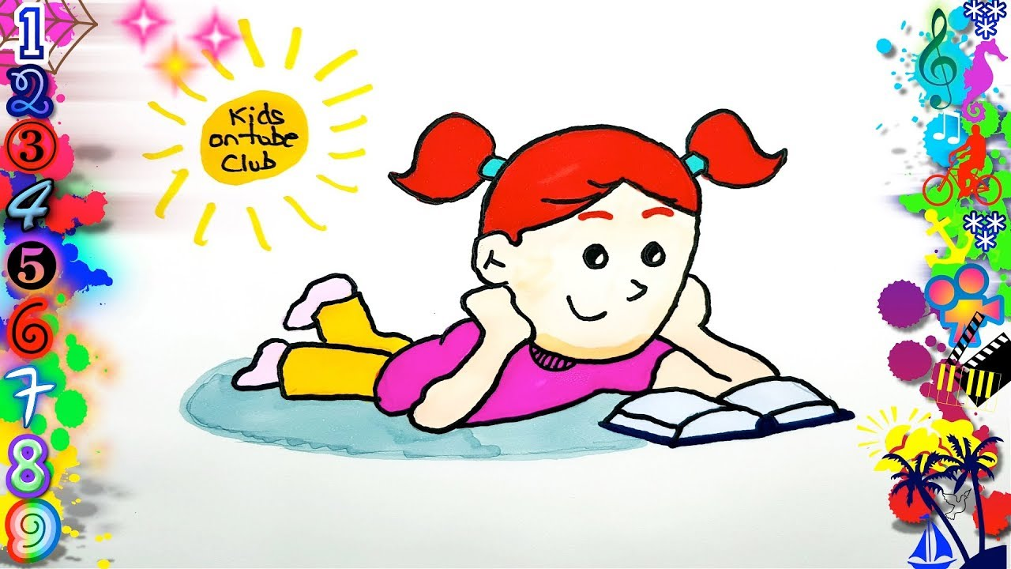
LA LECTURA ES EL VIAJE QUE NUNCA ACABA
LA LECTURA ES UN VIAJE QUE NUNCA ACABA
LEE CON NOSOTROS/AS
AQUÍ TODOS/AS CONTAMOS
CUÉNTANOS TU EXPERIENCIA
TODOS LOS MIÉRCOLES A LAS 9H EN EL AULA DE INFANTIL 3 AÑOS

